Slide 1
2D 게임 프로그래밍
Vampire Exodus
2016180042 진윤성

Slide 2
목차
게임 컨셉트 (2)
예시 게임 스크린샷 (3)
예상 게임 진행 (2)
개발 범위 (3)
개발 일정 (2)

Slide 3
게임 컨셉트 (1)
스토리 개요: 핍박과 차별을 받으며 구경거리로 살아온 흡혈귀가 있었다. 다행히 한 소녀의 도움으로 기회를 잡았고, 이제는 인간들로부터 도망쳐야 한다.
그냥 적들과 싸우며 달리기에는 허전하고, 동기부여를 위해 스토리가 필요하다. 간단한 스토리를 덧붙여 플레이어가 게임을 즐기는데 도움을 준다.
방향키와 점프키 조합으로 조작한다. 메뉴 역시 마우스를 쓰지 않는다.

Slide 4
게임 컨셉트 (2)
장르: 플랫폼, 어드벤처 ‘슈퍼 마리오’,‘동굴 이야기’와 비슷한 장르 추구. 다만 플레이어는 수동적인 느낌.
모바일 게임‘모뉴먼트’같이 정적인 진행이지만, 전투 시스템에선 액션을 돋보인다. 기타 액션 게임 처럼 싸워서 이기는 느낌은 아닐 것.

Slide 5
예시 게임 사진 (1)
예시 스크린샷: 동굴 이야기 (Cave Story)
Simple is Best: 중력이 있는 플랫포머 게임.
체력 바와 소지 아이템을 제외한 인터페이스가 없어 게임에 집중할 수 있다.

Slide 6
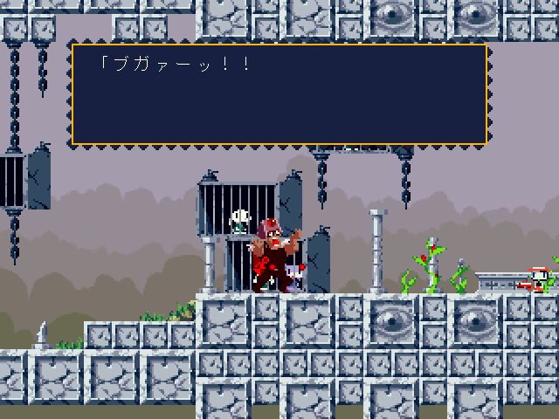
예시 게임 사진 (2)
스토리는 간단한 메시지 창으로만 진행.

Slide 7
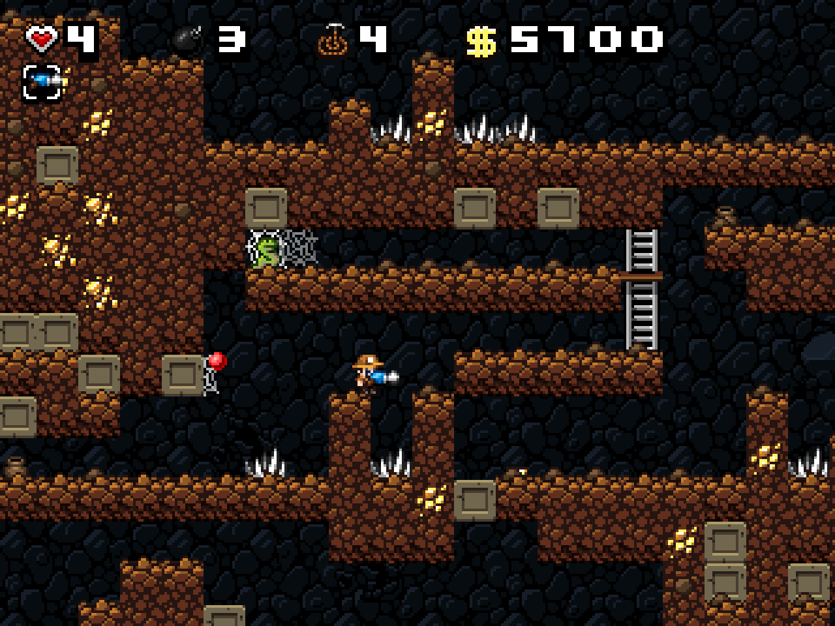
예시 게임 사진 (3)
예시 스크린샷: 스펠런키 SD(Spelunky)
게임메이커로 만든 로그라이크 게임. 매우 어렵지만 게임성은 대단하다.

Slide 8
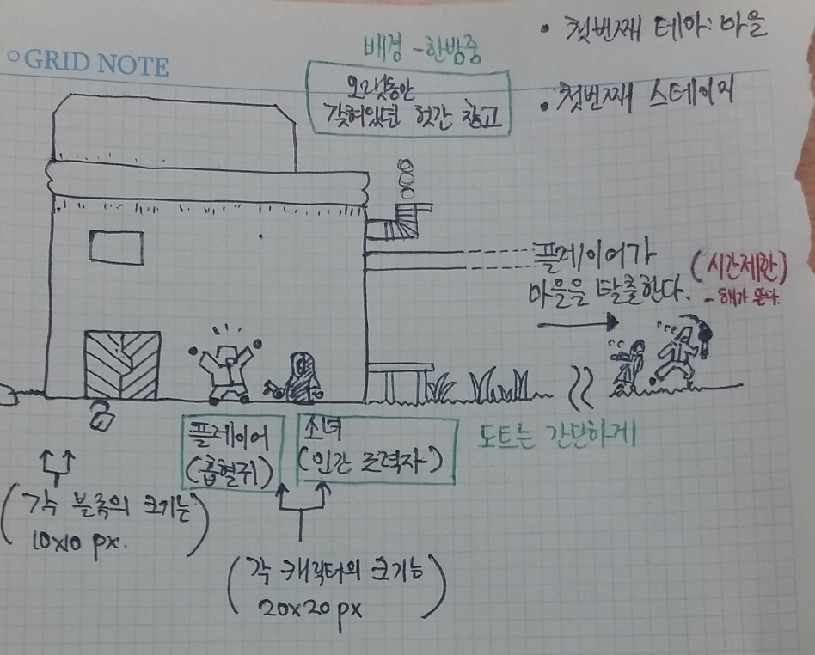
예상 게임 진행: 시작 (1)
약소하게나마 그려본 첫 스테이지 진행 (-_-;)

Slide 9
예상 게임 진행: 스토리 (2)
플레이어는 조력자 소녀를 따라 사람들로부터 벗어나는 길을 택한다.
플레이어는 이 과정에서 소녀가 이끄는 대로 마을, 숲, 도시, 마을(2) 의 4가지 지역을 방문하게 된다. - 게임에서는 주인공이 조력자를 따라가는 컷 신으로 간단히 표현한다.

Slide 10
개발 범위 (1)
내용 | 상세 | 추가
조작 | 방향키로 좌우 이동, 기타 움직임 조작. Z 로 행동, X 로 점프, C 로 공격. 이 키들은 방향키와 조합하여 아이템을 줍고 던지는 등의 행동을 할 수 있다. | 벽 타기, 매달리기, 아이템 사용과 던지기의 구분을 할 수 있다.
능력 | 캐릭터가 흡혈귀인 만큼 햇빛과 은, 십자가 등에 약하다. 그리고 오랜 시간 고된 일로 약해져 있다. 하지만 스토리를 진행하면서 몸이 회복되면서 예전의 신체 능력을 되찾게 된다. | 스테이지가 지날수록 플레이어의 특수 능력이 해금된다.
게임 기능 및 연출 | 중력 구현, NPC 인공지능 구현, 대화 메시지 띄우기 (창만 띄워도 된다.). 몇몇 스테이지에서는 해가 뜨는 것으로 시간 제한, 피격 시 체력 감소, 전투 시 피격 효과 컷 신은 최대한 간단하게 구현한다. | 플레이어가 대화에 참여할 수 있는 기능. (언더테일 처럼)
맵 테마 | 마을(1), 숲, 도시, 마을(2) 의 4개의 테마. 마을(1) 은 시간이 지나면 밤에서 동이 튼다. 각 테마는 2~3 스테이지 정도. 각 테마는 다른 컨셉을 가지고 있으나 스테이지는 별 차이 없음. | 스테이지 별로도 컨셉 따로 부여

Slide 11
개발 범위 (2)
내용 | 상세 | 추가
적 | 테마에 따라 등장하는 적이 달라진다. 다만 인간 병사 라던가 범용적인 적이 등장할 수는 있다. AI: 적들도 중력에 영향을 받으며, 비행 형 적을 제외하면 점프와 좌우 이동만을 할 수 있다. 엄밀한 최종 보스는 따로 존재하지 않지만 테마에 따라 강력한 적이 존재하기도 하고, 주인공을 추격해오는 군인들 중에 대장 격을 일종의 보스로 정했다. | A* 같은 경로 탐색 알고리즘 사용
그래픽 | 흙, 나무, 벽돌 블록 등, 주인공과 NPC들의 도트 그래픽 테마 별로 2 ~ 3 종류의 블록 그래픽 | 테마 별로 더 많은 그래픽 종류
사운드 | 점프, 착지 등의 소리, 칼질 소리, 창으로 찌르는 소리, 무언가 휘두르거나 던지는 소리 약 10여 개 정도가 예상된다.

Slide 12
개발 범위 (요약)
플랫폼 게임이므로 중력이 작용하는 물체, 그리고 블록과 블록, 물체와 물체의 충돌을 구현해야 한다.
플레이어 캐릭터의 조작 구현
적들의 인공지능 구현
리소스 제작 혹은 공수해오기.
유저 인터페이스

Slide 13
개발 일정 (1)
주차 | 주제 | 상세
1 | 기본적 메커니즘 지형과 중력 | 필요한 객체를 모두 정의하고 상속 관계를 분명히 한다. 모든 객체들은 하나의 중력 객체를 상속한다. 메소드들 역시 규격화된 이름으로 정리한다. 지형 객체의 특수화를 한다. 중력 객체->블록->나무, 벽돌, 땅, … 모든 개체는 중력이 작동한다. 충돌 처리를 위해 개체 리스트가 들어있는 이름으로 구분된 사전에서 반복문을 돌려서 처리한다
2 | 리소스 수집과 테스트 | 필요한 리소스를 구하고 객체들에 적용한다. 중력을 영향을 받는 객체들이 이미지와 잘 맞는지 테스트한다. 객체들을 배치하여 실제로 어울리는지, 그리고 중력, 충돌과 속도가 작동하는지 확인한다.
3 | 플레이어 객체 | 플레이어는 키 입력 이벤트를 받아 움직인다. 누른 키에 따라 행동을 취하는데 일단 움직임만 취하도록 한다.
4 | NPC 객체와 인공지능 | 적들은 시야가 있으며 플레이어를 발견하면 다가와 공격한다. 적들은 대체로 단순하지만 일부 적은 까다로운 (하지만 반복적인) 행동을 한다.
5 | 객체 상호 작용 1 | 플레이어와 NPC, NPC 와 NPC 등등 객체들끼리의 상호 작용을 구현한다.

Slide 14
개발 일정 (2)
주차 | 주제 | 상세
6 | 지형 생성, 맵 분할 테마 작업 | 사실상 본 게임을 구현하는 것이므로 심혈을 기울인다. 각 테마에 맞는 리소스를 할당한다. 스테이지가 끝날 때의 효과를 정한다. 넘어갈 때는 스테이지 결과 요약이 표시된다. 이때 UI 에 가려진 사이에 지형이 자동 생성된다. 물론 맵은 미리 정해져 있다. 한 테마가 끝나면 간단한 컷 신이 있어 스토리를 알 수 있다. 그림을 그려서 표현하는 게 아니라 동굴 이야기처럼 게임 화면에 대화 창을 띄운다.
7
8 | 객체 상호 작용 2, 인터페이스 1 | 객체 사이의 상호 작용, 컷 신이나 적 출현 등 다양한 이벤트를 구현한다. 최대한 간단한 방향으로 구현한다. 스테이지 요약 페이지, 메인 화면을 구현한다.
9 | 인터페이스 2 | 메인 화면, 보조 게임 메뉴를 추가한다. 게임 진행 중에 직접 표시되는 인터페이스는 점수, 체력 게이지, 그리고 들고 있는 장비 표시가 전부이다.
10 | 게임 릴리즈, 테스트 | 마무리

Slide 15
자료 출처
동굴 이야기: http://team-sm.tistory.com/category/?page=2 https://www31.atwiki.jp/cavestory006/pages/77.html
스펠런키: http://www.mobygames.com/game/windows/spelunky/screenshots/gameShotId,401827/

Slide 16
봐주셔서 감사합니다.

Slide 17
자체 평가
평가 항목 | 평가
게임컨셉이 잘 표현되었는가? | A
게임 핵심 메커니즘의 제시가 잘 되었는가? | A
실행 흐름이 잘 표현되었는가? | C
개발 범위가 구체적이며, 측정 가능한가? | B
계획이 구체적이며 실행 가능한가? | B

